Slide 1
Муниципальное автономное дошкольное образовательное учреждение детский сад № 3 «Светлячок».
Подготовительная группа «Ягодка»
Проект
«Правила дорожного движения».
Октябрь 2017 – 2018 учебный год
Подготовили воспитатели:
Шаврина Л. Н. I кв. категория
Дворянинова Е. А.

Slide 2
Мероприятие проекта
ООД «Наши друзья - дорожные знаки» с использованием мини роботов «Умная пчелка», «Дорожная математика», Пешеходы и машины».
Организация в групповой комнате выставки «Безопасная дорога домой» творческих работ родителей и детей.
Уголок родителей: памятка по использованию световозвращающих элементов, «Правила перевозки детей в автомобиле», буклет «Почему нужны ремни безопасности и детские удерживающие средства»; консультации: «Я – пассажир, я – участник дорожного движения!», «Безопасность детей – забота взрослых», «О поведение в общественном транспорте» ; папки – передвижки: «Безопасная дорога».
Дидактические игры по теме «Разрезные картинки (дорожные знаки)», «Можно – нельзя» (правила поведения на тротуаре и проезжей части дороги), «Ребусы по ППД».
Создание альбома (рисование) «Безопасная дорога глазами детей».
Целевая прогулка к светофору, к остановке городского транспорта. (закрепление частей улицы, дорожных знаков).
Музыкальное развлечение.
Дидактическая игра «Дорожные знаки» с использованием мини робота «Умные пчелки».
Квест – игра для дошкольников старшей группы «Сокровища старого пирата или 10 записок безопасности ПДД».
Фотовыставка «Улицы нашего города Кировграда».
Просмотр мультфильмов и диафильмов по тематике Уроки тетушки совы. «Азбука безопасности на дороге», «Смешарики. Азбука безопасности», «Мультик ППД», «Братья Пилоты безопасность ДД».
Игры (подвижные, дидактические, сюжетно - ролевые, театрализованные): «Зебра», «Водитель такси», «Зажги светофор», «Найди дорожный знак», «Поезд», «Воробушки и автомобиль», «Стоп!», «Найди свой гараж», «Цветные автомобили».
Чтение художественной литературы: Т.И. Алиева «Ехали медведи», «Дорожная азбука», А. Иванов «Как неразлучные друзья дорогу переходили», С. Михалков «Моя улица», «Я еду через дорогу» и др.
Привлечение родителей к изготовлению атрибутов для игр по проведению образовательной деятельности по тематике.
Ответственный исполнитель
Воспитатели
Дети, воспитатели, родители
воспитатели
Воспитатели.
воспитатели
Музыкальный руководитель
Руководитель ФИЗО, воспитатели
воспитатели
родители

Slide 3
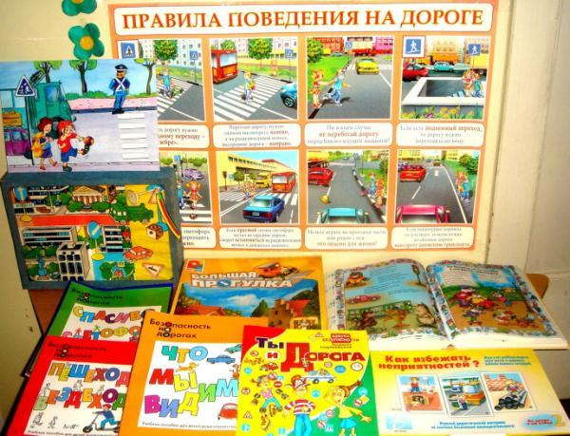
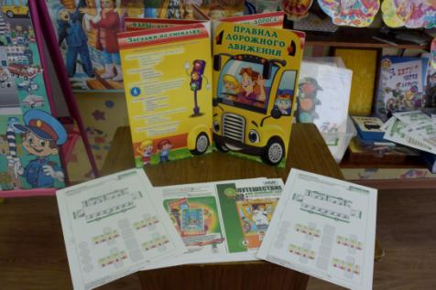
Развивающая предметно – пространственная среда

Slide 4
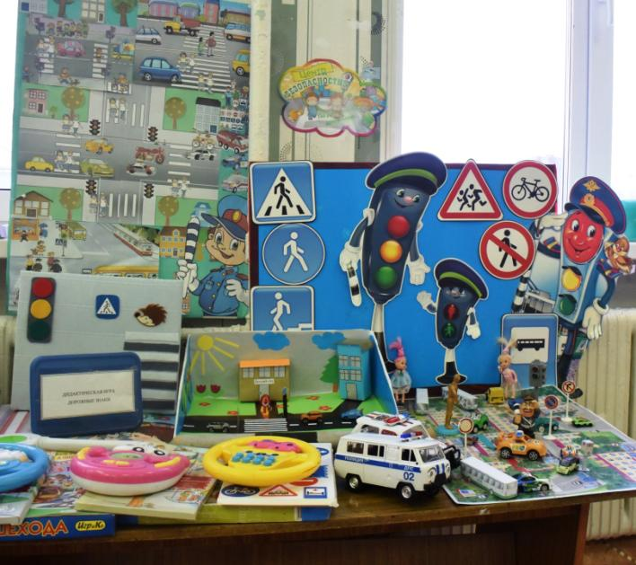
Развивающая предметно – пространственная среда

Slide 5
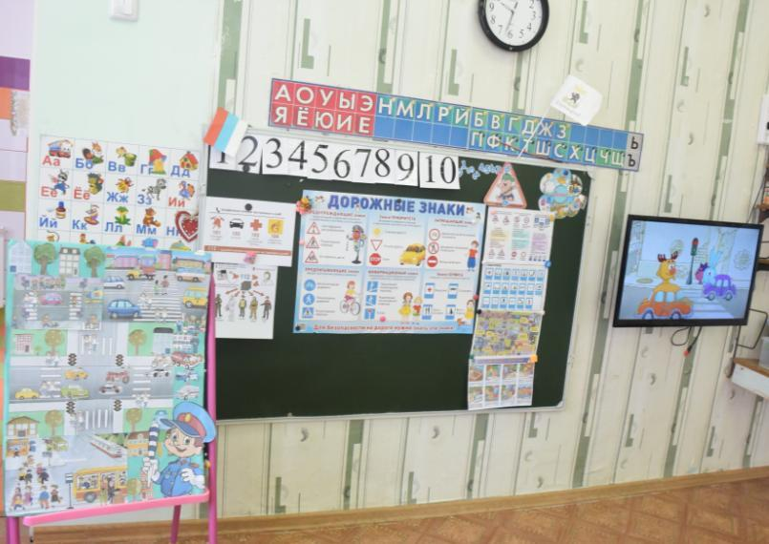
Развивающая предметно – пространственная среда

Slide 6
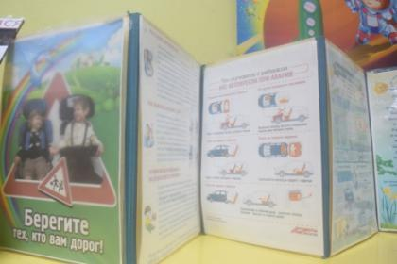
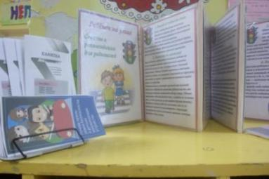
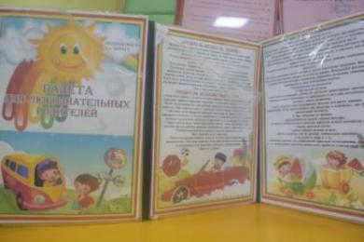
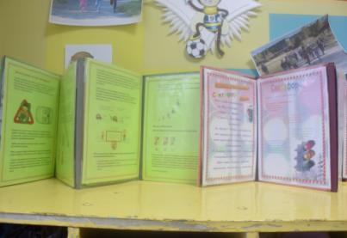
Работа с родителями
Уголок родителей:
Памятка по использованию световозвращающих элементов; «Правила перевозки детей в автомобиле»; буклет «Почему нужны ремни безопасности и детские удерживающие средства»; консультации: «Я – пассажир, я – участник дорожного движения!»; «Безопасность детей – забота взрослых»; «О поведение в общественном транспорте»; папки – передвижки: «Безопасная дорога».

Slide 7
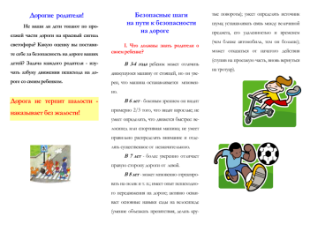
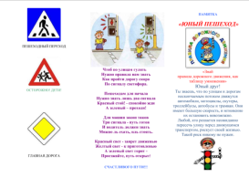
Работа с родителями. Буклеты, памятки.

Slide 8
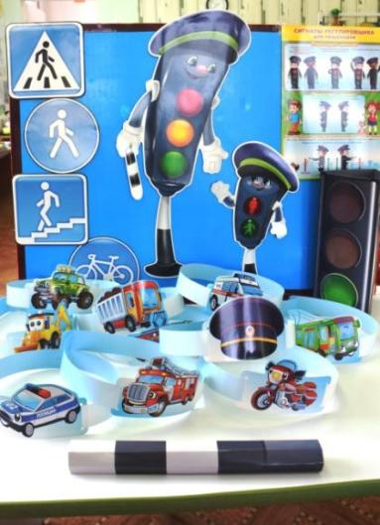
Вовлечение родителей в воспитательный образовательный процесс
Изготовление атрибутов дидактического материала для ознакомления детей с Правилами Дорожного Движения.

Slide 9
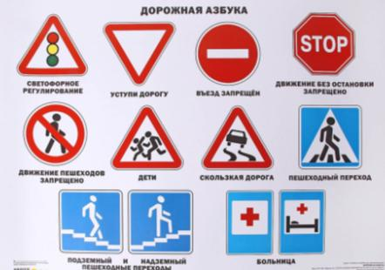
Речевое развитие
Составление творческих рассказов:
«Что случилось бы, если бы все дорожные знаки исчезли?»;
«Что случилось бы, если бы не было правил дорожного движения?»;
«Истории в транспорте»;
«Интересный случай на дороге».

Slide 10
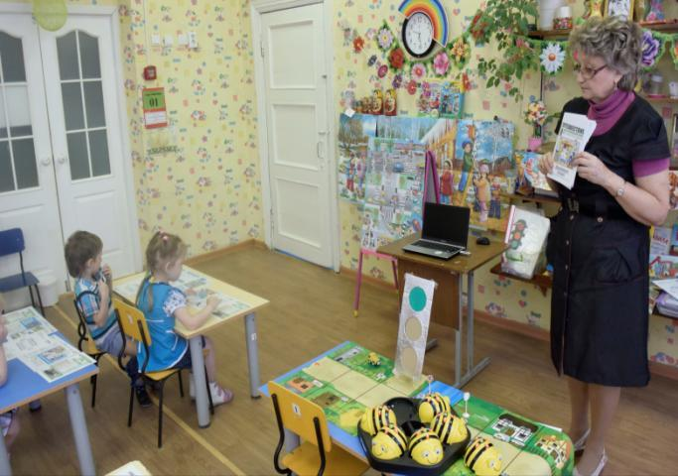
Речевое развитие
Чтение художественной литературы:
Т.И. Алиева «Ехали медведи», «Дорожная азбука»;
А. Иванов «Как неразлучные друзья дорогу переходили»;
С. Михалков «Моя улица», «Я еду через дорогу» и др.

Slide 11
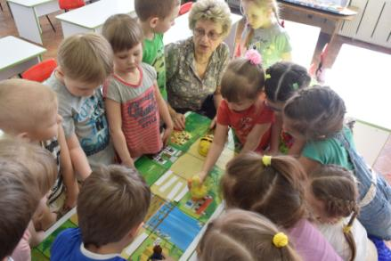
Социально- коммуникативное развитие
Беседы:
«Безопасность на дороге»;
«Знаки дорожные помни всегда»;
«Осторожно, дорога!»;
«Транспорт на улицах города»;
«Правила для пассажиров»;
«Правила поведения пешеходов»;
«Школа пешеходных наук»;
«Дорожные нарушения»;
«История транспорта»;
«Труд водителя»;
«Как вести себя в автобусе»;
«Машины специального назначения»;
«Регулировщик».

Slide 12
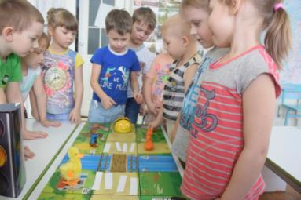
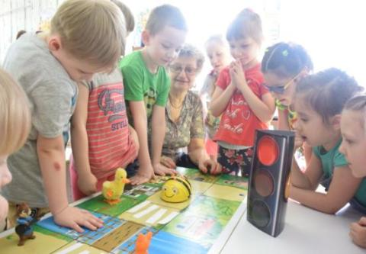
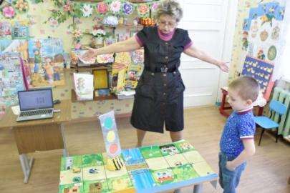
Познавательное развитие
Организованная образовательная деятельность:
«Наши друзья - дорожные знаки» с использованием мини роботов «Умная пчелка»;
«Дорожная математика»;
Пешеходы и машины».

Slide 13
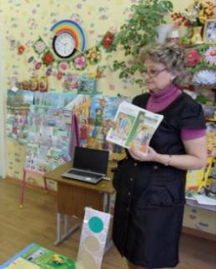
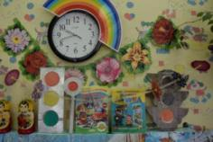
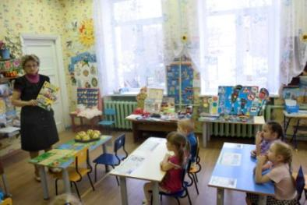
Обучающее занятие «Дорожный этикет»
Беседа с рассматриванием пособия «Путешествие на зеленый свет».
Чтение советов доктора Айболита «Как Рита лисенка спасала!»
«Важные превращения»: пешеходы, пассажиры, водители.

Slide 14
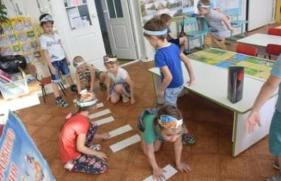
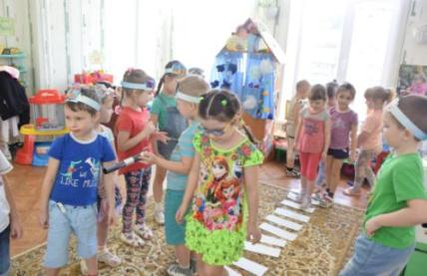
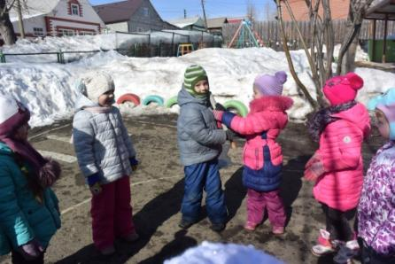
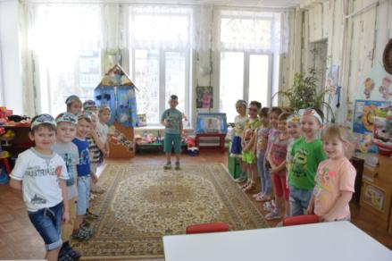
Физическое развитие
Игры (подвижные, дидактические, сюжетно - ролевые, театрализованные):
«Зебра»; «Водитель такси»; «Зажги светофор»; «Найди дорожный знак»; «Поезд»; «Воробушки и автомобиль»; «Стоп!»; «Найди свой гараж»; «Цветные автомобили».

Slide 15
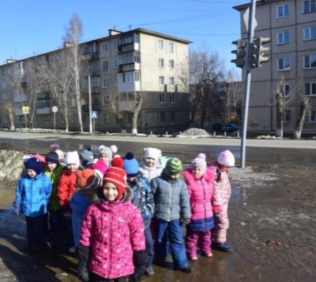
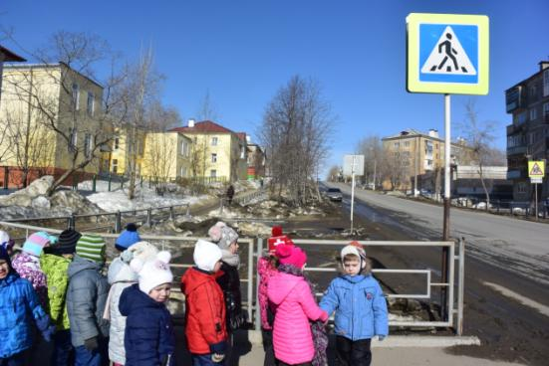
Целевая прогулка к светофору, к остановке городского транспорта.
Закрепление частей улицы, дорожных знаков.
Наблюдения: за видами транспорта, за трудом водителя, за пешеходной дорожкой

Slide 16
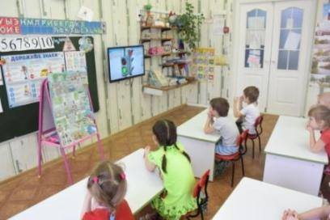
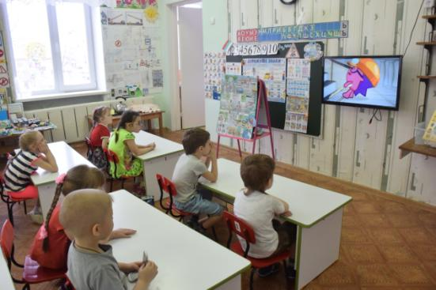
Социально- коммуникативное развитие
Просмотр обучающих мультфильмов и диафильмов для ознакомления детей с правилами дорожного движения:
«Уроки тетушки Совы»;
«Азбука безопасности на дороге»;
«Смешарики. Азбука безопасности»;
Мультипликационный фильм ППД;
«Братья Пилоты: безопасность ДД».

Slide 17
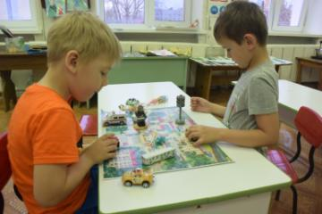
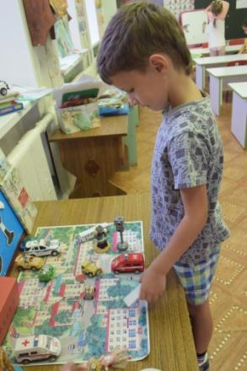
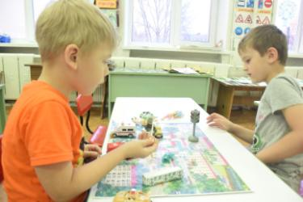
Художественно- эстетическое развитие
Игра- инсценировка
«Как безопасно переходить дорогу».
Театрализация. Сказка на новый лад
«Путешествие колобка по городским улицам».

Slide 18
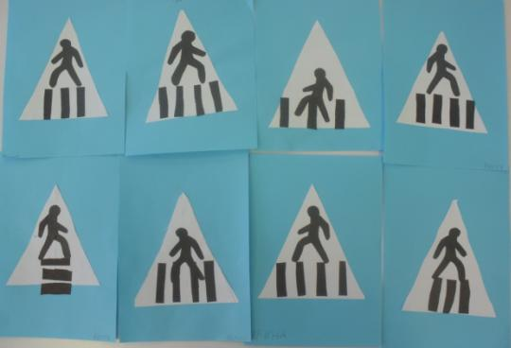
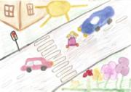
Художественно- эстетическое развитие
Художественно - творческая деятельность:
Аппликация «Дорожный знак – пешеходный переход».

Slide 19
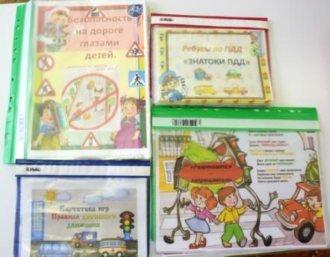
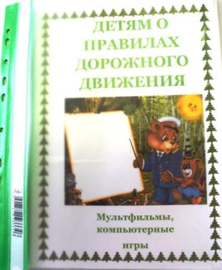
Изготовление дидактических игр:
«Разрезные картинки (дорожные знаки)»;
«Можно – нельзя» (правила поведения на тротуаре и проезжей части дороги);
«Ребусы по ППД»:
«Детям о правилах дорожного движения» (мультфильмы, компьютерные игры);
Картотека игр «Правила ДД».

Slide 20
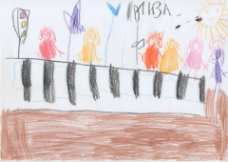
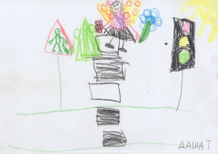
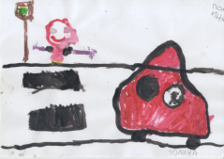
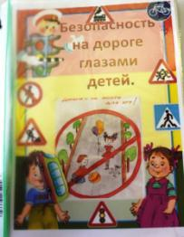
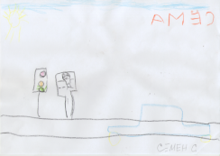
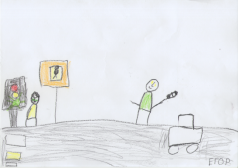
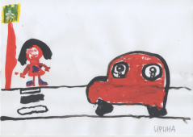
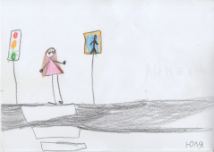
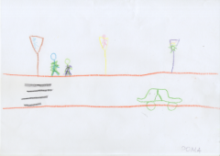
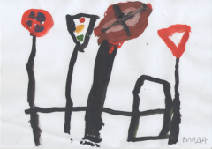
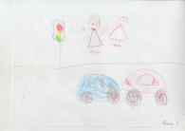
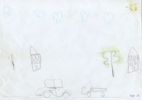
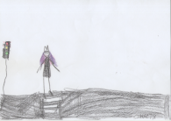
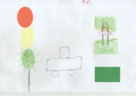
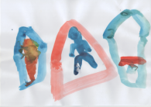
Художественно- эстетическое развитие
Создание альбома (рисование) «Безопасная дорога глазами детей».

Slide 21
Выставка совместных творческих работ
«Безопасная дорога от детского сада до дома»

Slide 22
Фотовыставка «Улицы нашего города Кировграда».

Slide 23
Квест – игра по правилам дорожного движения для дошкольников «Сокровища пиратов»

Slide 24
Художественно- эстетическое развитие
Спортивно – музыкальное развлечение «Страна Светофория».
Педагог по музыкальному воспитанию Орлова Н. Г.,
педагог – инструктор по физическому воспитанию Кузнецова Ю. В.

Slide 25
Ожидаемый результат Дети знают: • алгоритм перехода дороги « остановись – посмотри – перейди»; • умеют выбрать способ перехода проезжей части дороги, различать пешеходные переходы (наземный, надземный, подземный, регулируемый, нерегулируемый) и средства регулирования дорожного движения (светофор, регулировщик), а так же дорожные знаки; • знают правила перехода проезжей части по регулируемому и нерегулируемому пешеходным переходам; • совершенствована исследовательская деятельность детей; • сформированы знания о дорожных знаках; • соблюдение элементарных ПДД. Родители: • тесное сотрудничество с педагогами; • расширение педагогической грамотности родителей по вопросам безопасного поведения детей на дорогах. Педагог: • повышение знаний по безопасности; • взаимосвязь с родителями по созданию совместных проектов.

